Slide 1
Journée AFPG France-Suisse
27 Mars 2025

Slide 2
Déroulé
Comité régional Géothermie 9h30-12h30
  Actualités Fonds Chaleur
  Bilan de la mission d’animation régionale 2022-2025
  Géothermie Suisse /SIG : La géothermie en Suisse, ça va loin !
  Perspective : Quelles suites à l’animation régionale ?
Buffet : 12h30
Visites de sites : 14h
Table ronde France Géoénergie : Retours d’expérience

Slide 3
Accueil
Marc Rollin, Vice Président Qualité de l’air, transition énergétique et écologique
Grand Annecy

Slide 4
Introduction
Emmanuel GOY, Directeur régional adjoint de l’ADEME Auvergne-Rhône-Alpes

Slide 5
Actualités du Fonds Chaleur

Slide 6
Comité Régional de la Géothermie
Auvergne-Rhône-Alpes
Annecy, 20 mars 2025

Slide 7
Sommaire
Bilan de la filière
Les actualités réglementaires et les nouveautés du Fonds Chaleur
Contrat Chaleur Renouvelable
Evolution du coût des énergies renouvelables

Slide 8
Bilan de la filière en AURA

Slide 9
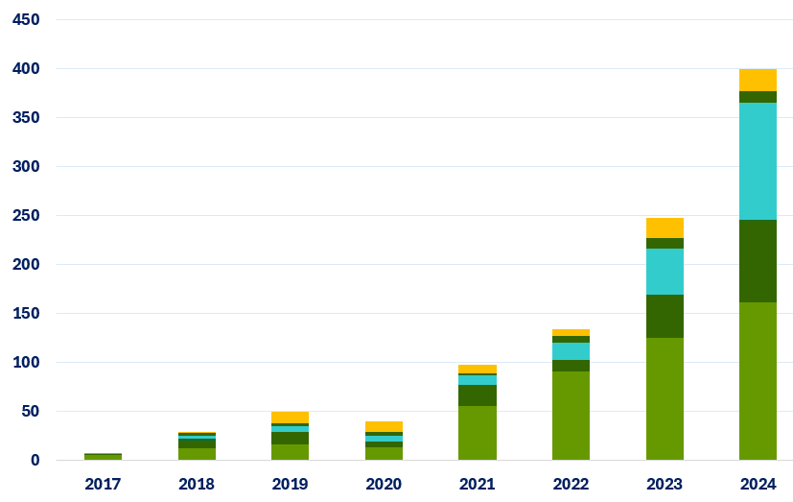
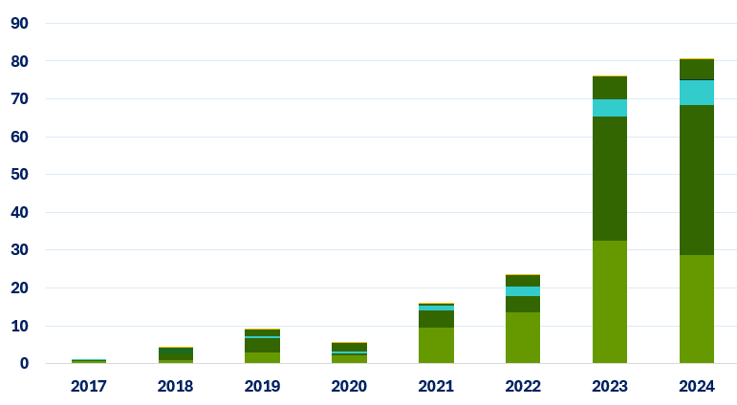
Dynamique régionale (projets via CCR)
Production Energie Renouvelable [GWh]
Nombre projets
Biomasse
RC biomasse
Géothermie
Solaire thermique
Création - extension

Slide 10
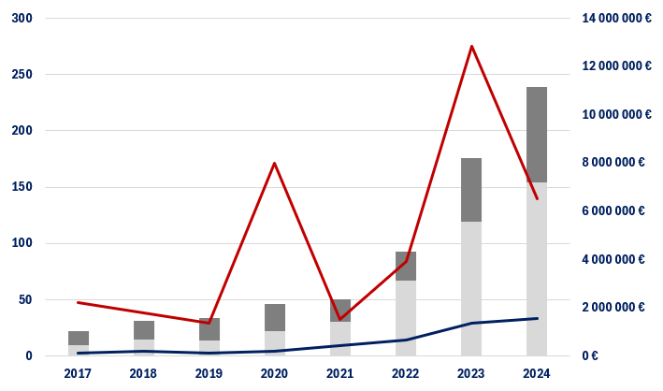
Soutien de l’ADEME à la filière Géothermie (CCR + direct DR)
Nombre de projets aidés
Aide ADEME
431 études
260 investissements
42 000 k€ aides
60 GWh Enr produits
€ accordés - Investissements
€ accordés
Etudes
Nb dossiers
Investissements
Nb dossiers
Etudes

Slide 11
Actualités

Slide 12
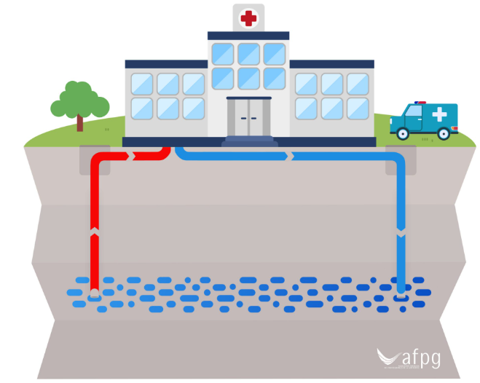

Actualités
Ressources géothermales sur aquifère -> bientôt sur geothermies.fr
Actualisation de Carte GMI
Certiforage pour les foreurs -> obligatoire à partir du 1er juillet 2025
- Qualit’EnR accrédité par le COFRAC pour délivrer les certifications Certiforage
https://www.qualit-enr.org/certifications/certification-forage/
- Mise à jour de la formation BRGM pour les foreurs en géothermie (pour l’obtention de la qualif Certiforage)
https://formation.brgm.fr/transition-energetique-et-espace-souterrain-forages-geothermiques-:-cadre-reglementaire,-normatif-et-technique-s53.html

Slide 13
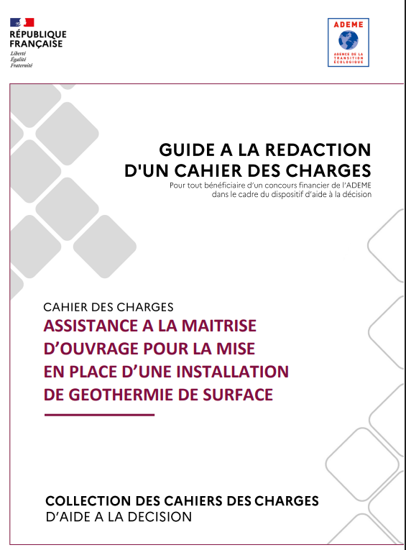
Actualités Fonds Chaleur
Aides pour la prestation d’AMO en géothermie de surface
    Cahier des charges à télécharger : https://agir.ademe.fr/aides-financieres/2025/etude-daide-la-decision-pour-les-projets-de-geothermie-de-surface-et
1 seule page sur « Agir » pour les aides à la décision « géothermie de surface et PAC air/eau »
    https://agir.ademe.fr/aides-financieres/2025/etude-daide-la-decision-pour-les-projets-de-geothermie-de-surface-et
Revalorisation des aides au rafraichissement passif par geocooling et au froid actif produit par les PAC et/ou TFP géothermiques pour production globale d’EnR&R < 2GWh
  Passage de 13€/MWh à 20€/MWh
  Le froid issu des PAC aéro n’est pas éligible
Exigence de performance énergétique : SCOP mini fixé à 2,8 (au lieu de 3)
  pour les PAC produisant de l’ECS ou de l’ECS et du chauffage
  pour les BETEG
Mention dans les CEF d’imposer en 2028 le recours à des fluides frigorigènes dont le PRG est inf à 150

Slide 14
Contrat Chaleur Renouvelable

Slide 15
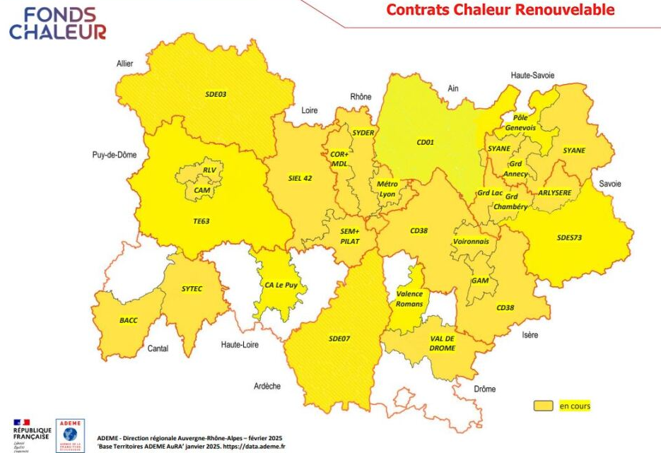
CCRt en Auvergne Rhône Alpes
https://fondschaleur.ademe.fr/contact/#contacter-ccrt/

Slide 16


Articulation Fonds Chaleur - CCRt
0
25 MWh
2 000 MWh
Production EnR
Aide calculée au forfait
ou
par analyse économique
Territoire avec CCR
Géothermie de surface dans le cadre de la GMI
Aide calculée au forfait par MWh extrait du sol
Géothermie de surface dans le cadre de la GMI
TFP / BETG / Réseau de froid
Aide calculée au forfait ou par analyse économique
Territoire sans CCR
Géothermie de surface dans le cadre de la GMI ou hors GMI
TFP / BETG / Réseau de froid
Aide calculée au forfait ou par analyse économique

Slide 17
Evolution du coût des énergies renouvelables en France

Slide 18

Evolution du cout des EnR&R en France entre 2012 et 2022
Rapport :
https://librairie.ademe.fr/energies/7942-evolution-des-couts-des-energies-renouvelables-et-de-recuperation-entre-2012-et-2022.html
Synthèse
https://librairie.ademe.fr/energies/7941-evolution-des-couts-des-energies-renouvelables-et-de-recuperation-entre-2012-et-2022-synthese.htmlz

Slide 19
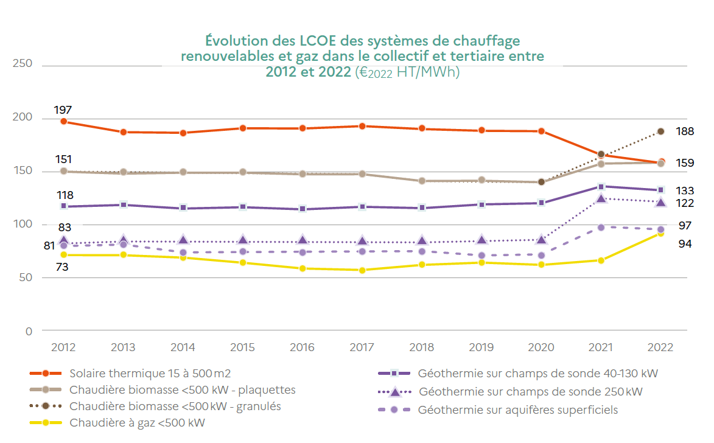
Evolution du prix de la chaleur renouvelable

Slide 20
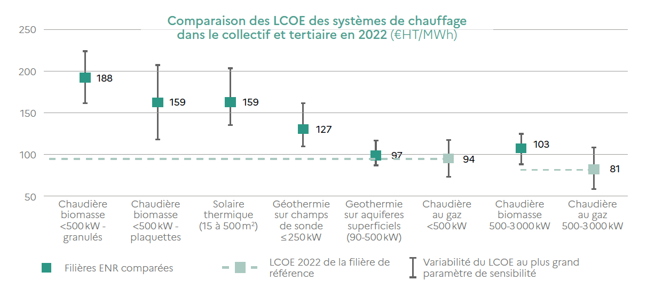
Evolution du prix de la chaleur renouvelable

Slide 21
ADEME • Direction régionale Auvergne-Rhône-Alpes
estelle.delfosse@ademe.fr

Slide 22
Bilan de l’animation 2022-2025

Slide 23

0/ Le cadre de la mission
Réponse à un appel à manifestation de l’ADEME en Juin 2021
  1 à 1,2 Equivalent temps plein
  Equipage en binôme entre Tenerrdis et AURA-EE
Mission de 3 ans
  Avril 2022-Mai 2025
Budget global : 90 000 € /an
Financement à 60% par l’ADEME

Slide 24
1/ Animation de la filière
Identification et mobilisation des acteurs
  400 acteurs identifiés dont 65 inscrits sur l’annuaire régional
  110 personnes sur le groupe linkedin
Observatoire des installations de géothermie de surface
  3500 installations répertoriées
  Lien avec l’observatoire national (BRGM)
  Modification des données par les utilisateurs sur l’outil Terristory
Enquête auprès des foreurs sur le perspectives d’investissement et de recrutement

Slide 25
1/ GT SAGE / ZA ER
Constats :
  Certains SAGE en renouvellement posent la question de la géothermie en termes de risques pour la ressource en eau
  Peu de Zone d’accélération d’ER sur la géothermie
Actions :
  Recensement des SAGE en cours de révision, sensibilisation à la filière géothermie des élus et techniciens
  Réalisation et diffusion d’une méthode pour réaliser les ZA ER (et webinaire explicatif)

Slide 26
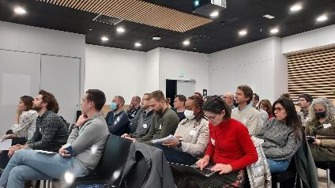
1/ Animation de la filière
Comités régionaux
  5 comités régionaux organisés :
  10 Juin 2022, Hôtel Golden Tulip, Aix les bains
  20 Décembre 2022, Groupama Stadium, Décines
  5 Juillet 2023, Péage en Roussillon
  4 Avril 2024 Domaine Chapoutier, Tain l’Hermitage,
  Aujourd’hui
  50 participants en moyenne

Slide 27
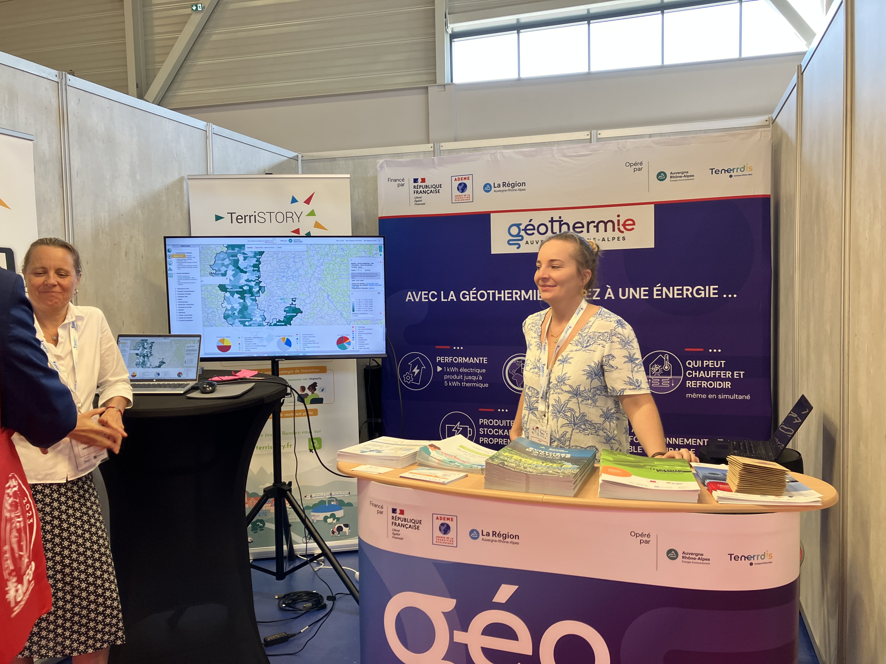
2/ Accompagner les ambassadeurs de la Géothermie de Surface
Formations : près de 300 personnes formées
  Note d’opportunité : 3 sessions, 44 participants
  Cartodim : 6 sessions, 45 participants
  Thermo-frigo-pompe, 2 sessions, 200 participants
Interventions / rencontres d’acteurs :
  Salon des maires (Allier, Rhône)
  Journées chaleur renouvelable
  Journée CCR
  Evénements collectivités/fournisseurs
  Journée REX
  600 personnes touchées

Slide 28
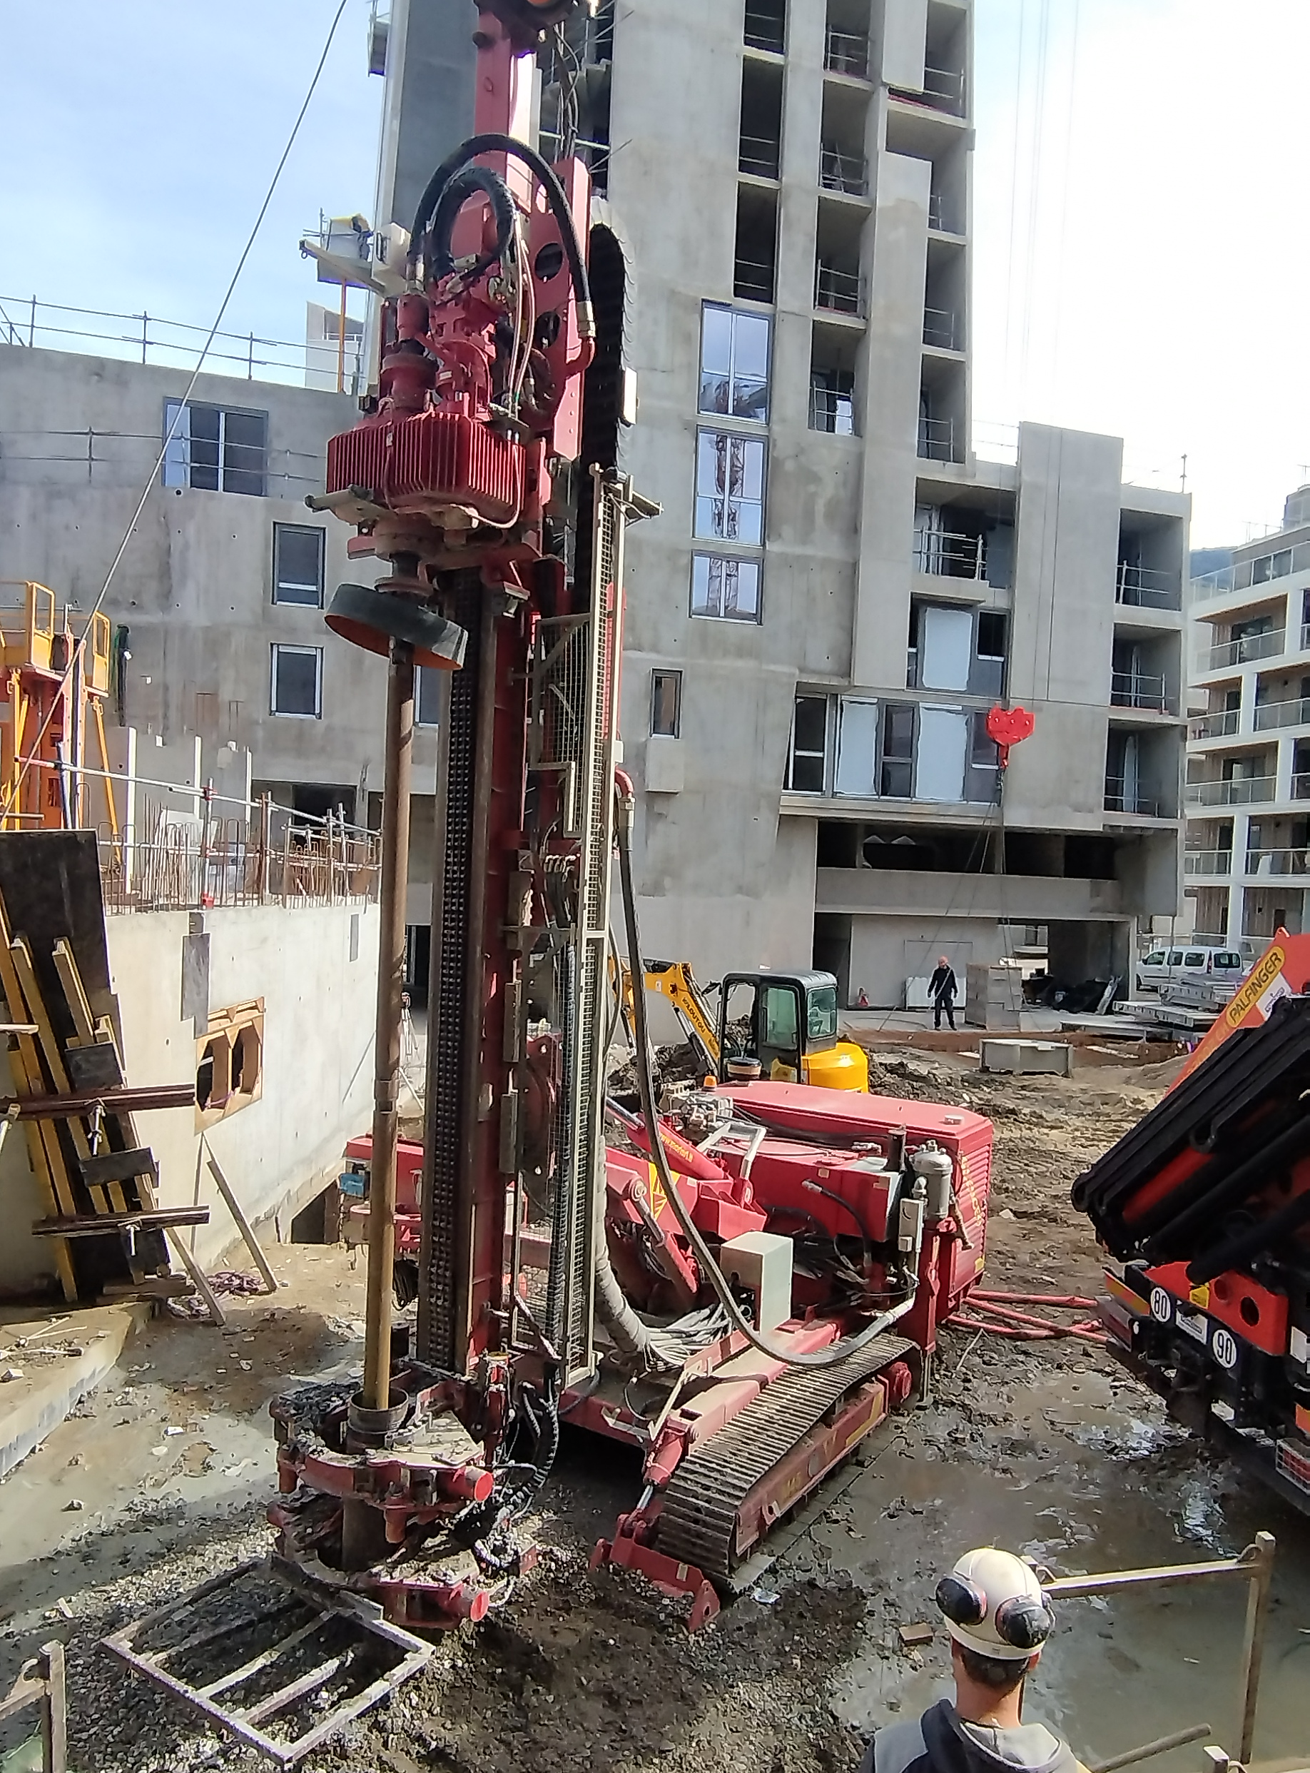
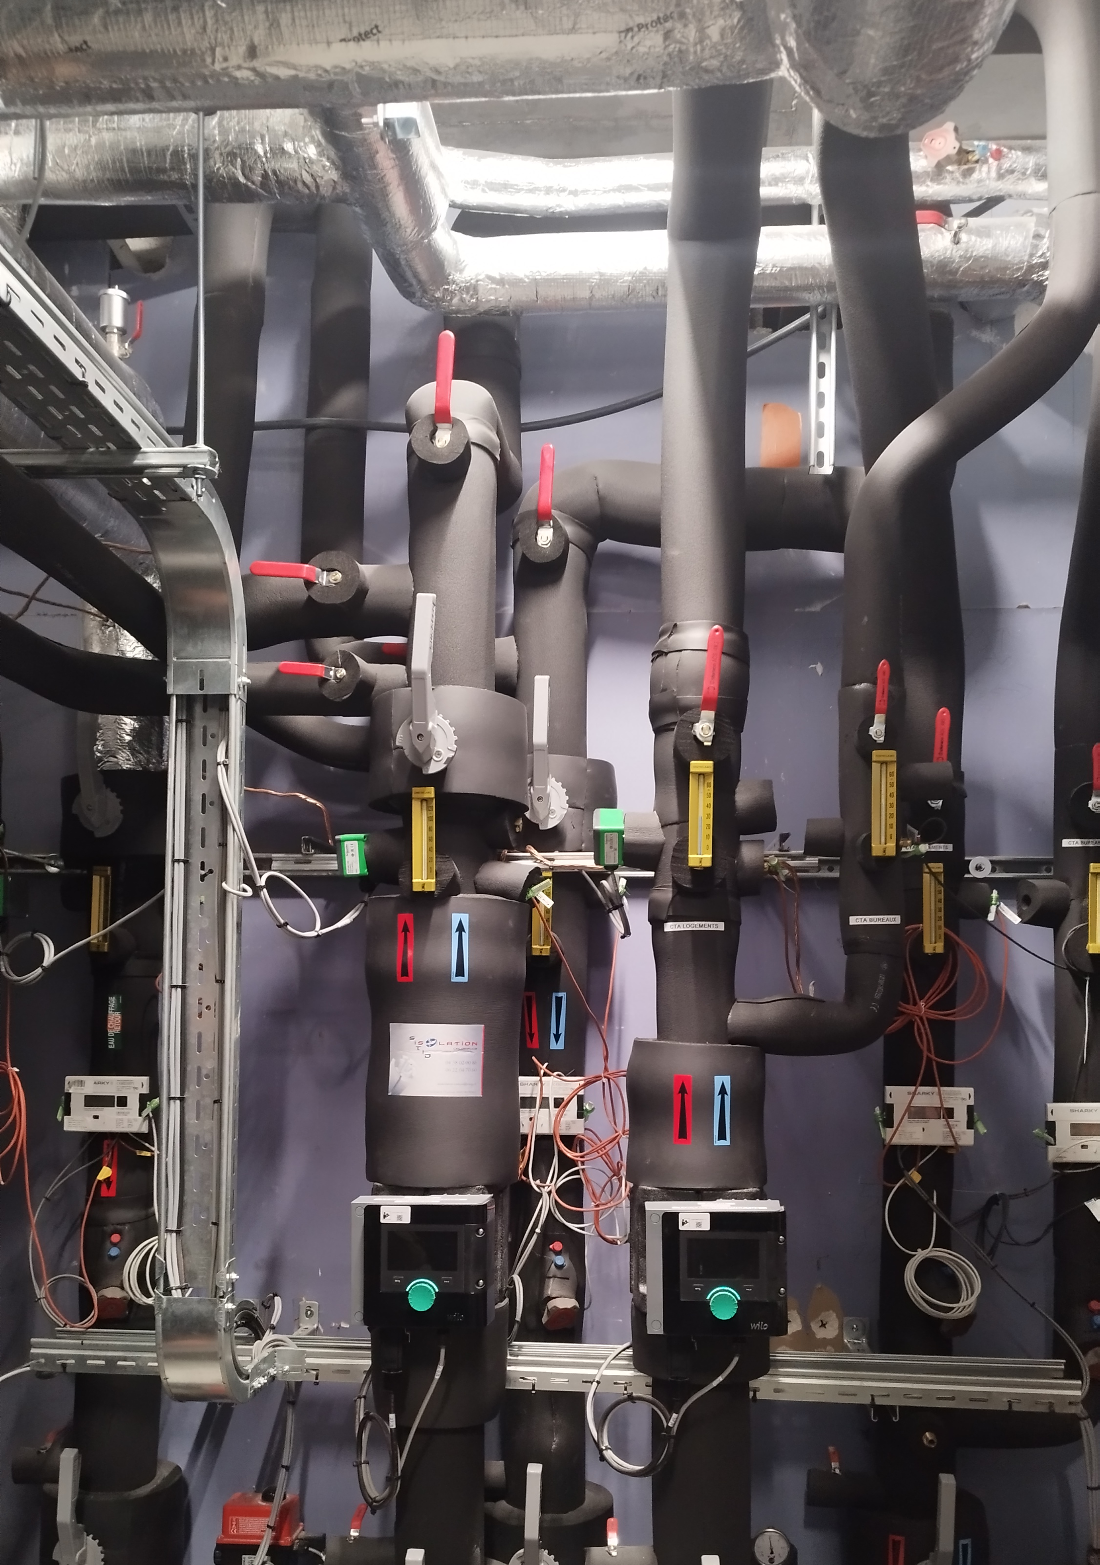
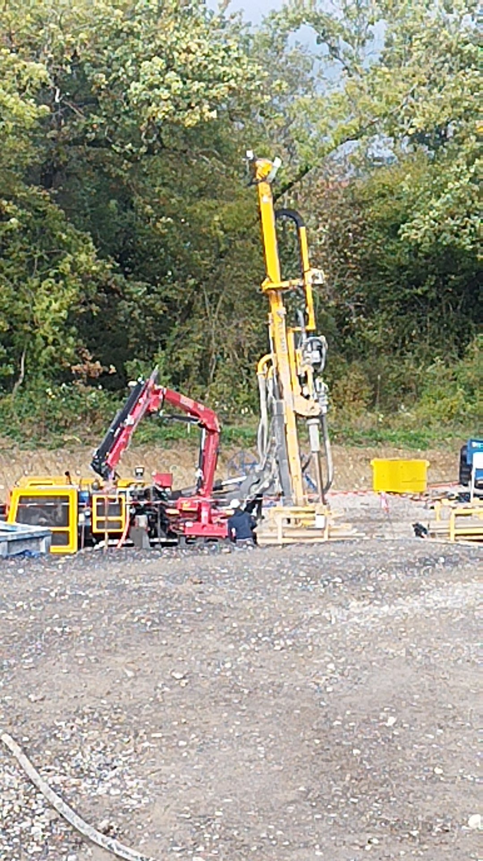
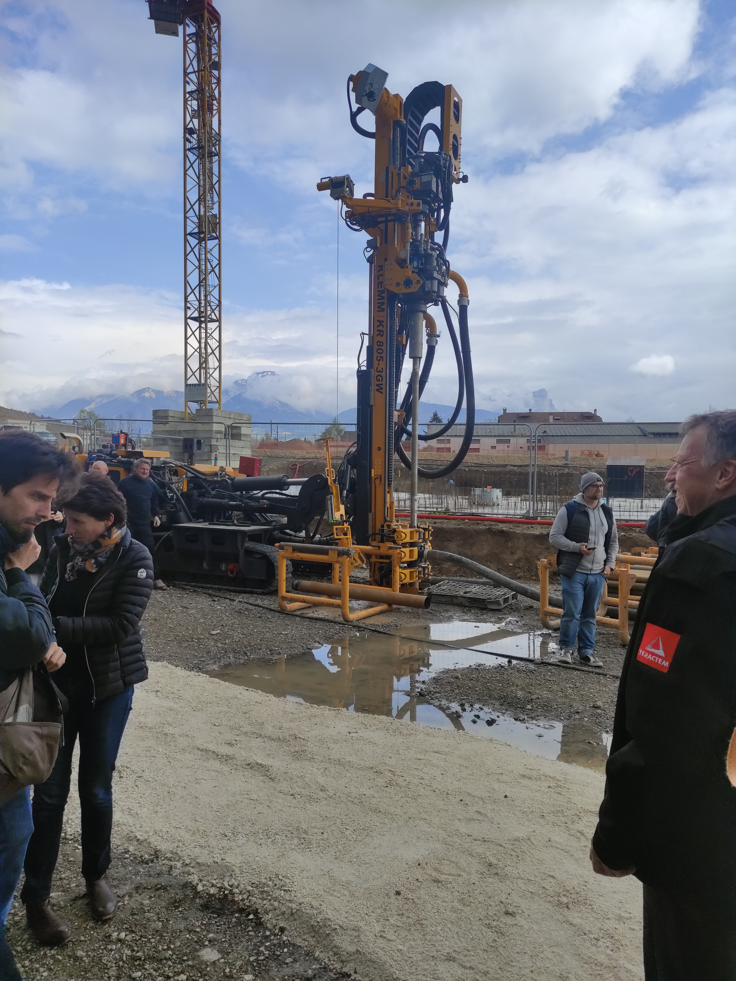
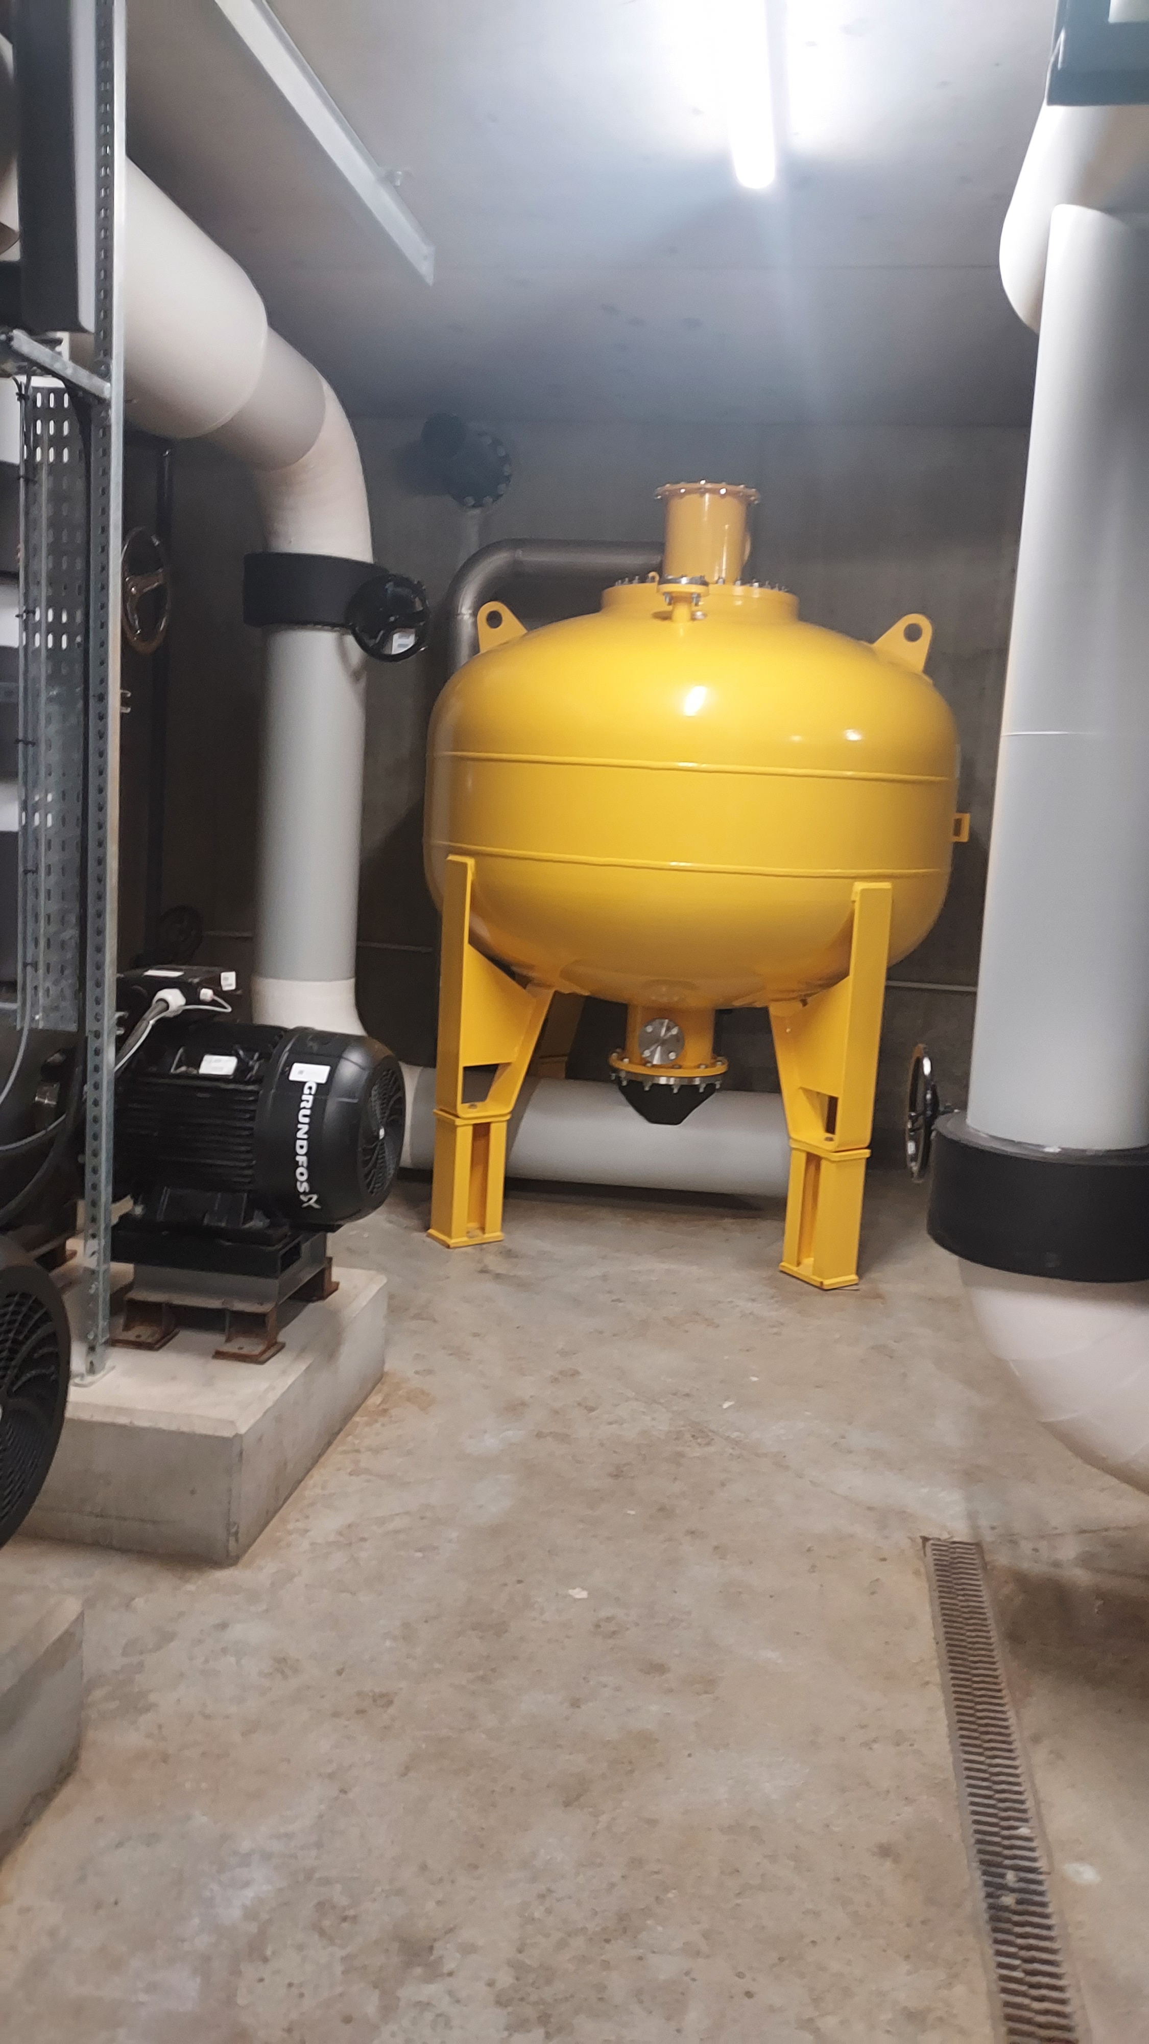
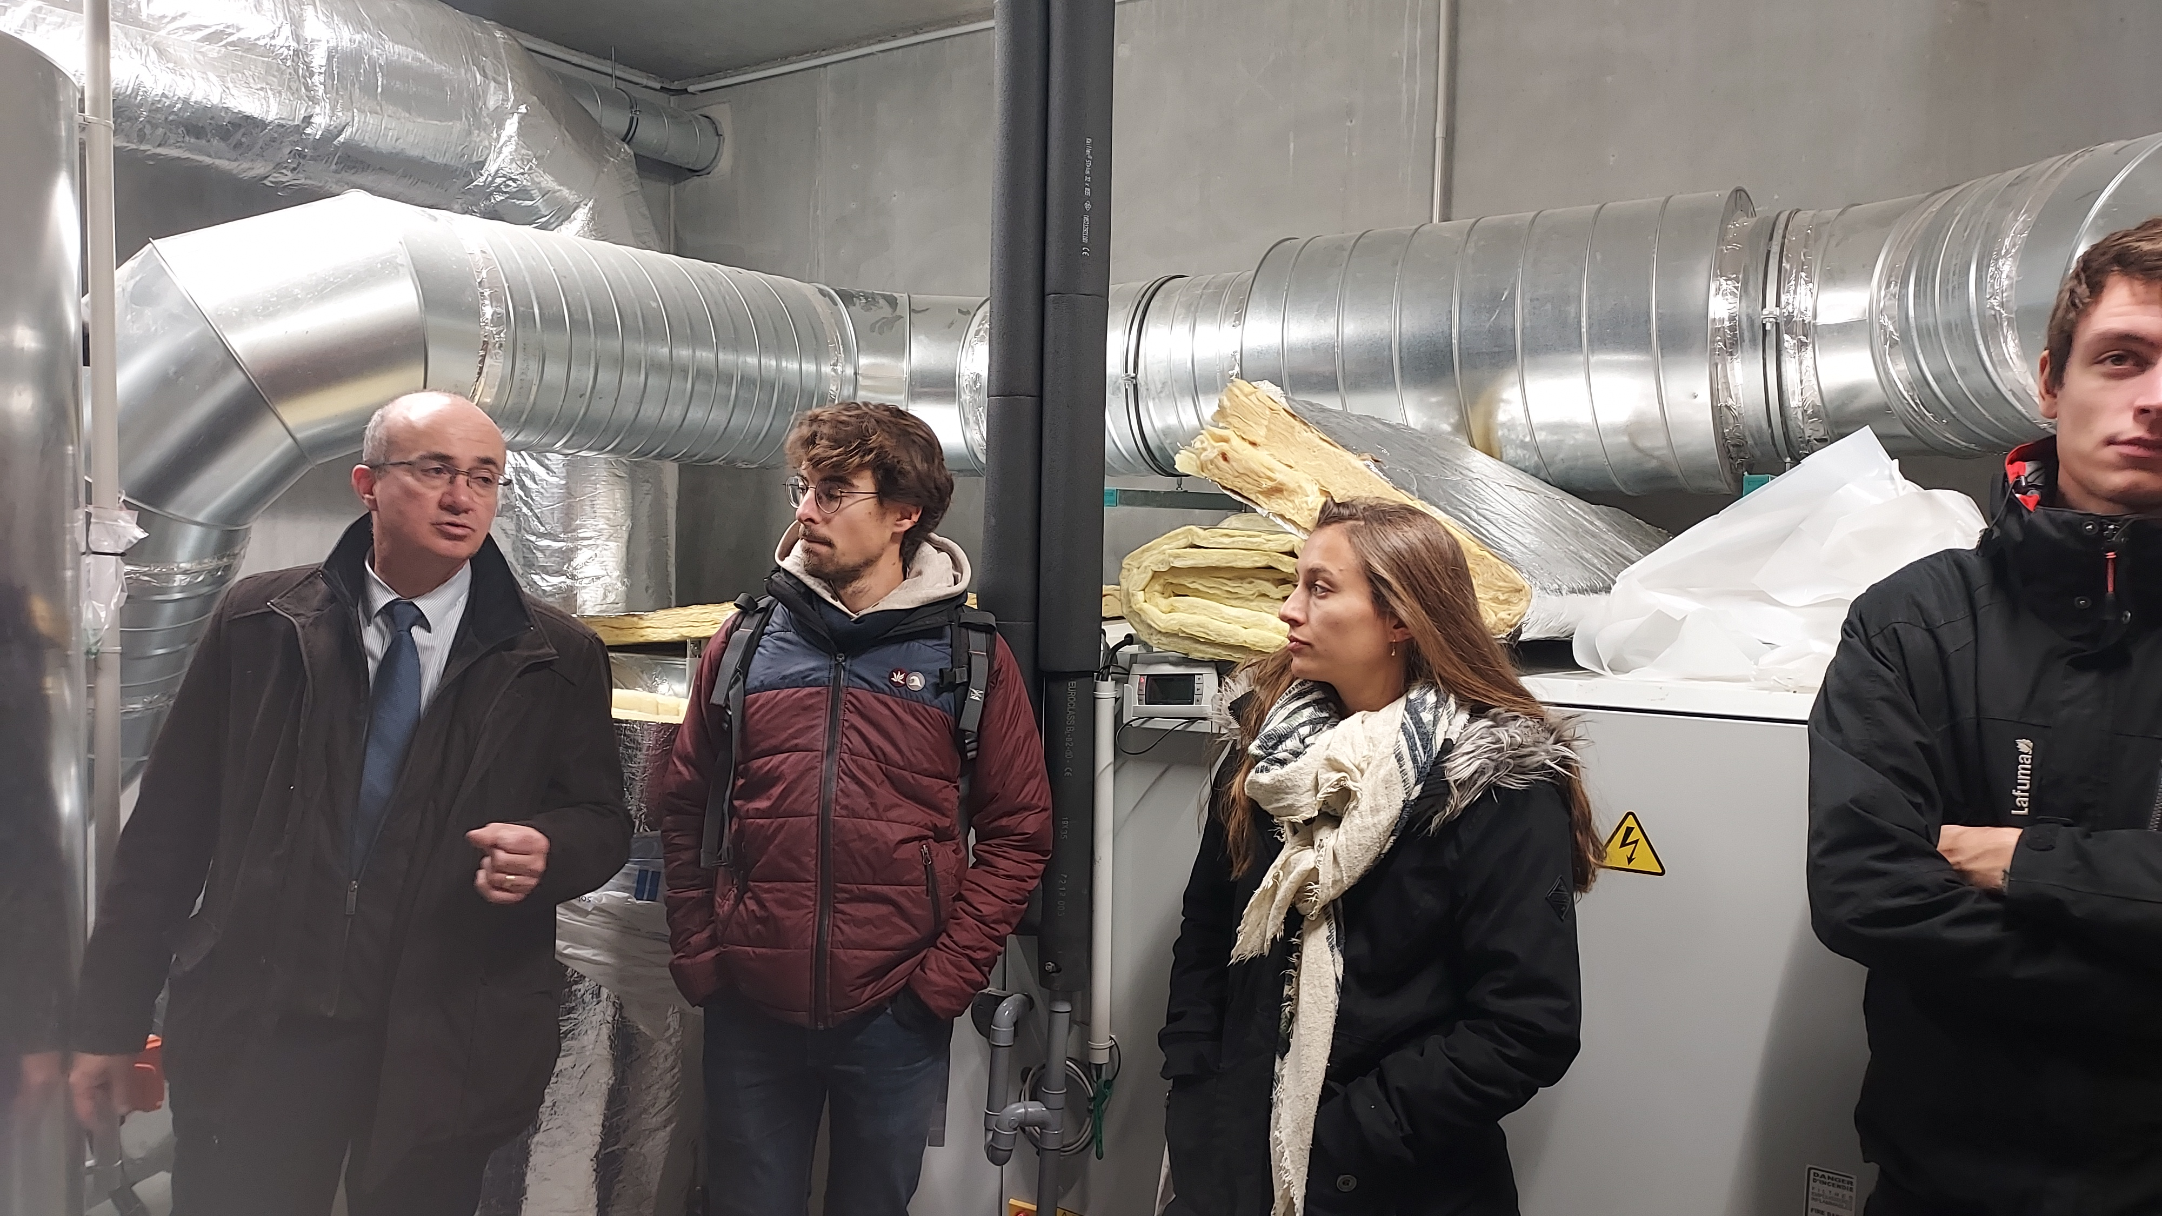
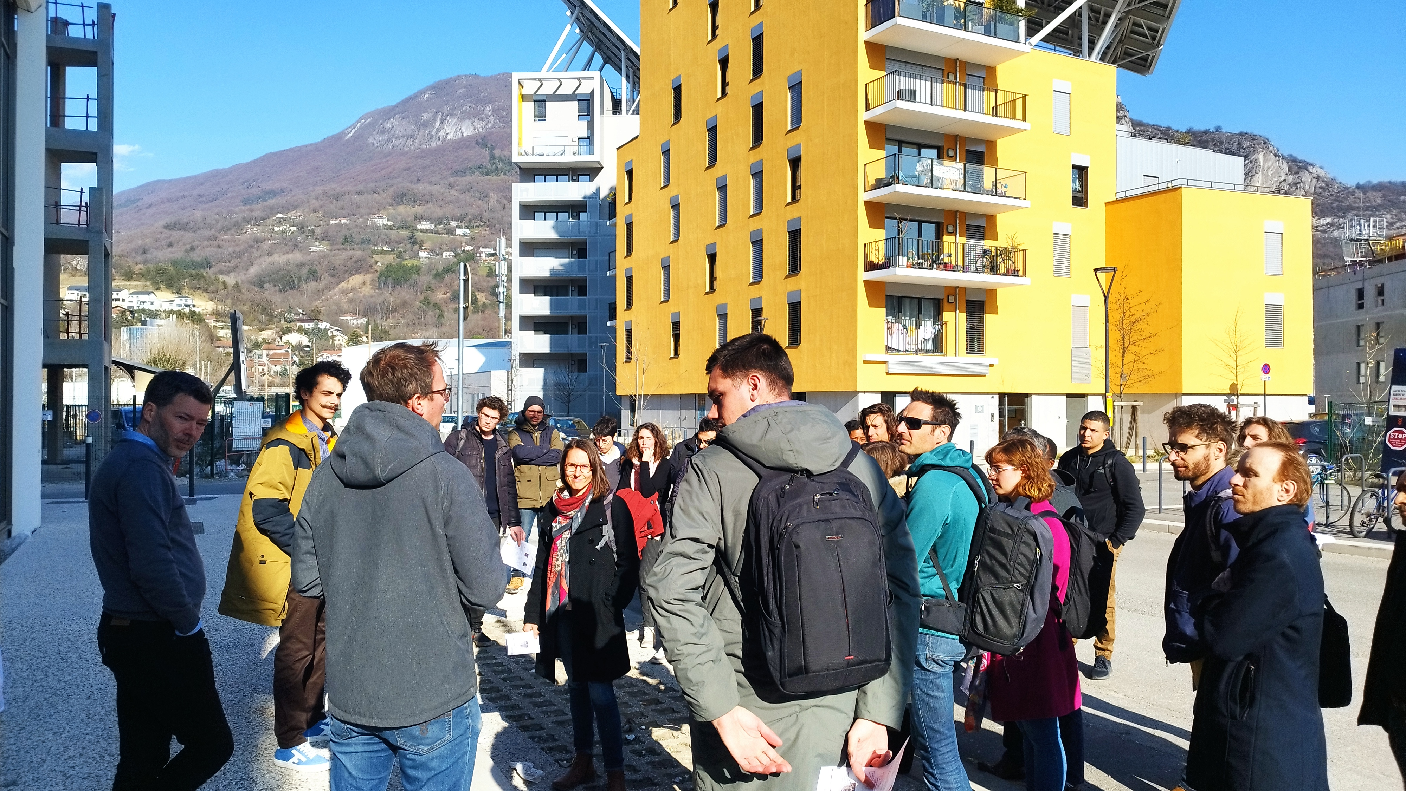
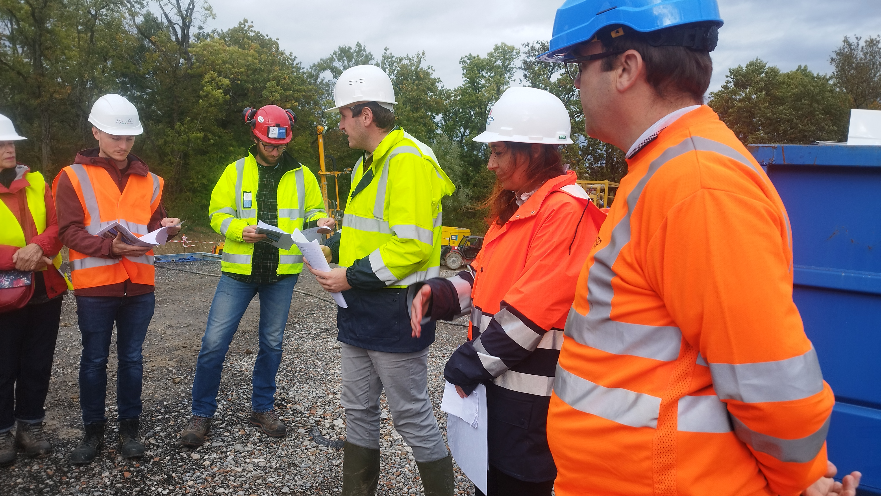
3/ Visites de sites / chantiers
Ferney Voltaire, Alp’Arc, Pré Billy, Weishaupt, Trésums, Ginkgo, chantier Foralpes, Cythelia,
Château de la Chaize, Hôtel Dieu, Groupama Stadium, Hôtel Grand Mess, Musée des beaux arts…

Slide 29
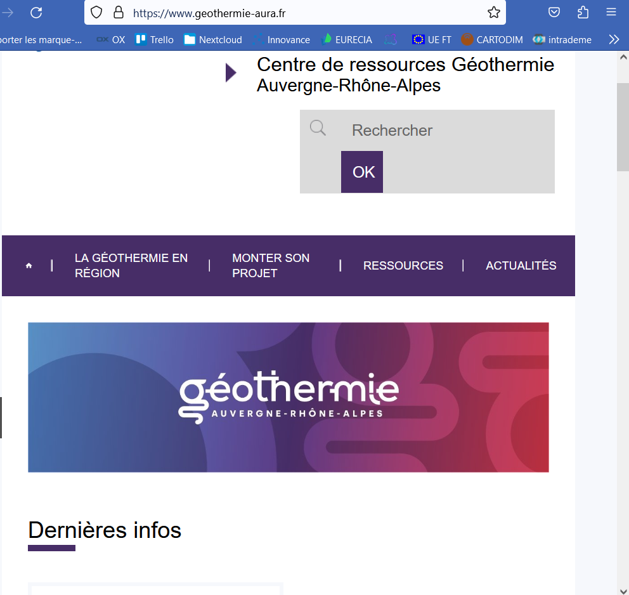
4/ Communication
Site « Centre de ressource »
  1055 visites en 18 mois
  2795 pages vues soit près de 3 page/visite
  155 téléchargements de documents
Les rubriques les plus vues :
  Réunions : 619 vues
  La géothermie en région : 391 vues
  Monter son projet : 206 vues
Les pages les plus vues
  Réunion : Comité régional géothermie : 574 vues
  Annuaire des acteurs régionaux : 241 vues
  Filière géothermie en surface : 105 vues
Newsletter Chaleur renouvelable
  300 inscrits
  54% de taux d’ouverture
Groupe Linkedin :
  112 membres dont 82 membres actifs sur 2024
  Provenance géographique diversifiée en région (Rhône, Isère, Puy-de-Dôme, Savoie et Haute-Savoie)
  Posts avec le plus d'engagement : Comités régionaux géothermie et Journée régionale Réseaux de chaleur

Slide 30
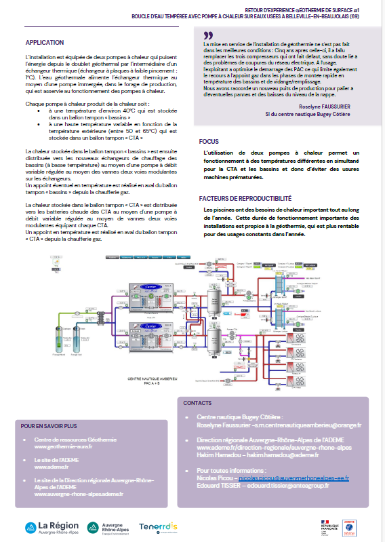
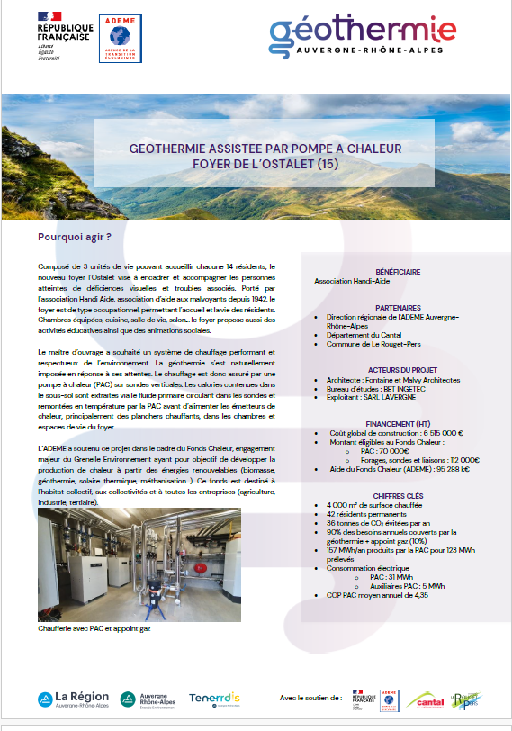
5/Fiches retour d’expérience
7 fiches REX sur les opérations exemplaires, disponibles sur le site centre de ressources

Slide 31
6/ Accompagnement / sollicitations
+ de 300 sollicitations / demandes de conseil vers l’animation régionale

Slide 32
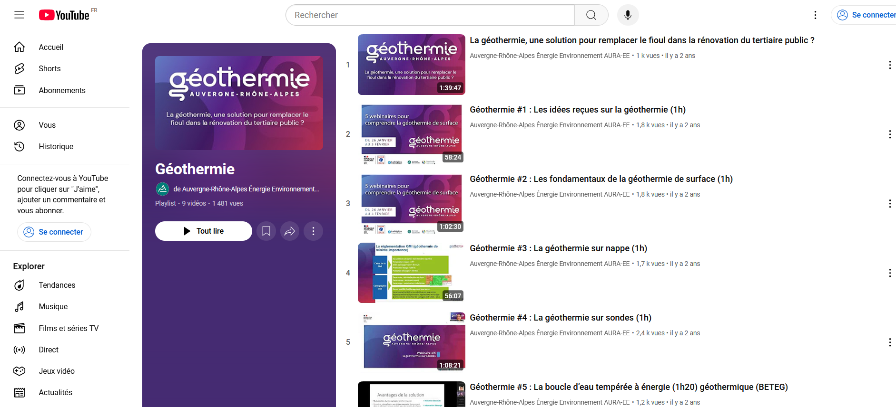
7/ Webinaires
9 webinaires, 500 participants, 9000 vues sur youtube

Slide 33
8/ GT Formation/Compétences
En cours: état des lieux des besoins en recrutement et formation des entreprises avec France Travail
Action 1: Sondage en Septembre 2024
>> perspectives de recrutement 2025, catégories de métiers avec fort besoin en recrutement, profil de postes recherchés, localisation, besoin en formation...
>> peu de réponses
Action 2: Webinaire France Travail le 27, 28, 29 janvier (doodle à suivre)
>> Présentation de l'offre de services France Travail Pro
>> Atelier en ligne besoin des entreprises
Objectif : réaliser un diagnostic approfondie

Slide 34
La géothermie en Suisse, ça va loin !
Géothermie Suisse / Services Industriels de Genève

Slide 35
La géothermie en Suisse, ça va loin!
Comité régional géothermie / Annecy, 20.03.2025
Valoriser la
chaleur sous nos pieds
Badoux Vincent ¦ Andenmatten Nathalie
Géothermie-Suisse ¦ Services industriels de Genève – SIG

Slide 36
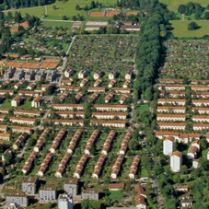
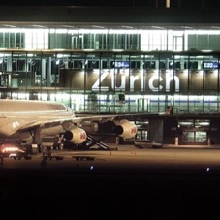
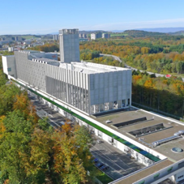
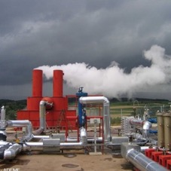



Une énergie de ruban régionale et renouvelable, aux multiples facettes
Valorisation locale
365 jours par an
disponible par tous les temps
Chauffer
Rafraichir
Stocker l’énergie
Produire de l’électricité

Slide 37








Utilisations en fonction de la température
Chaleur pour électricité
Chaleur pour chauffer et rafraîchir des bâtiments
Chaleur pour agro-alimentaire
Chaleur pour industrie
350◦C
Prod. éléctricité centrale vapeur
210◦C
H2
Production Hydrogène
180◦C
Prod. électricité ORC
150◦C
130◦C
Processus industriels
100◦C
Transformation alimentaire
70◦C
Chauffer et rafraîchir
Serres
40◦C
Céramique
Chauffer avec pompe à chaleur
Stockage thermique
Pisciculture
10◦C

Slide 38
Différents marchés
Faible profondeur
Moyenne profondeur
Grande profondeur
Établi en Suisse
En croissance en Suisse
Phase pilote en Suisse

Slide 39
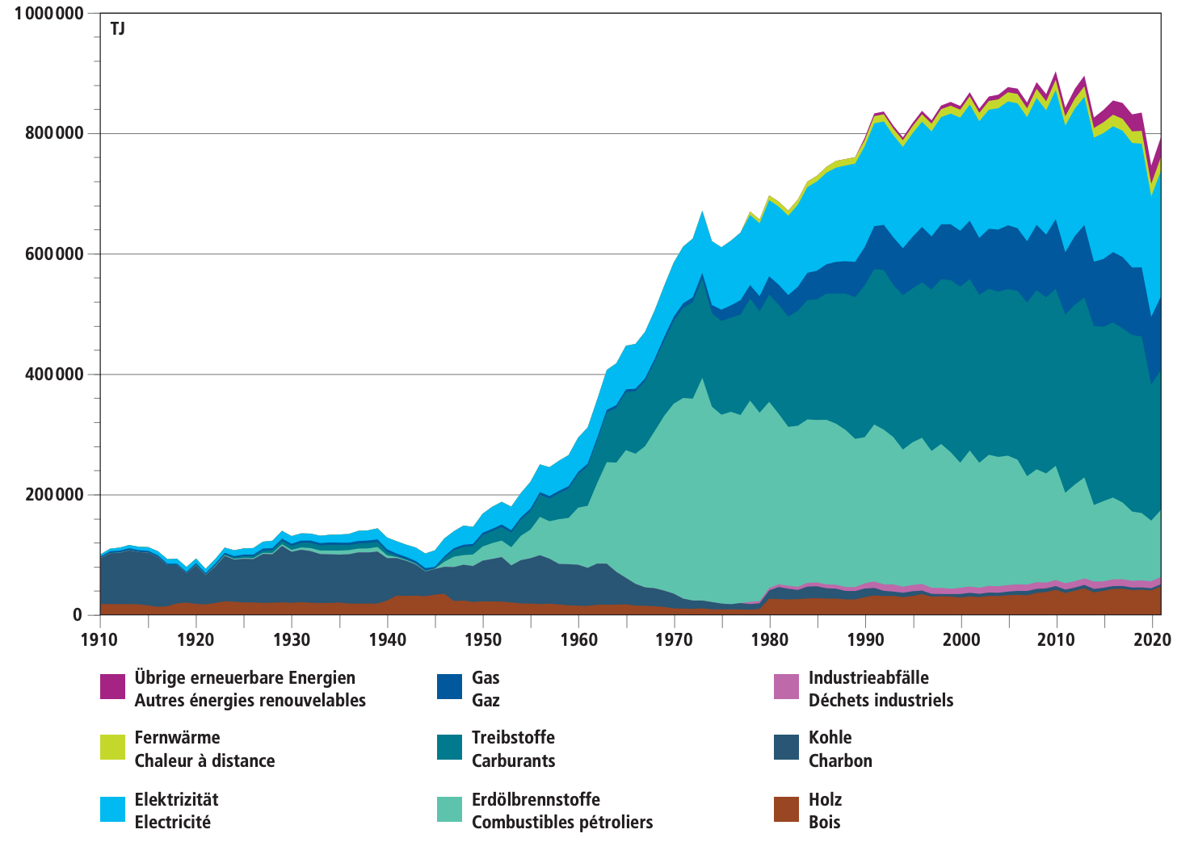
Utilisation finale de l’énergie en Suisse et vecteurs énergétiques
Solaire et éolien
Résaux thermiques
Éléctricité
- env. 60% hydraulique
- env. 35% atomique
- env. 5% chaleur force
Énergies fossiles
- env. 50 % mobilité
- env. 50% chaleur
Chaleur (bois et déchets)
Slurce:
Office fédéral de l’énergie

Slide 40
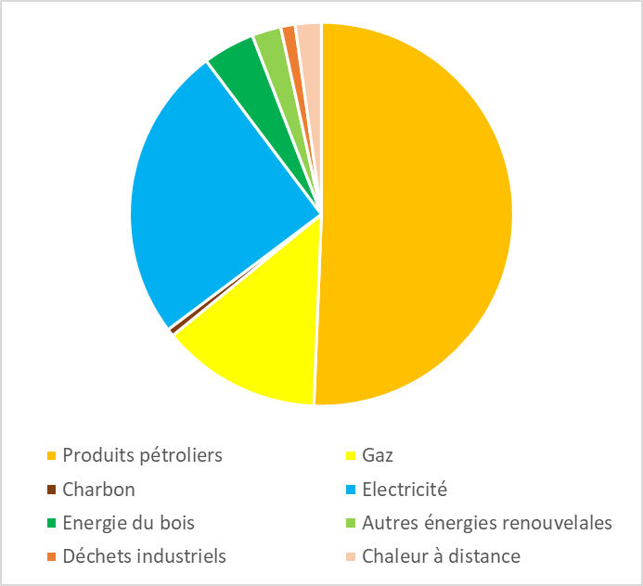
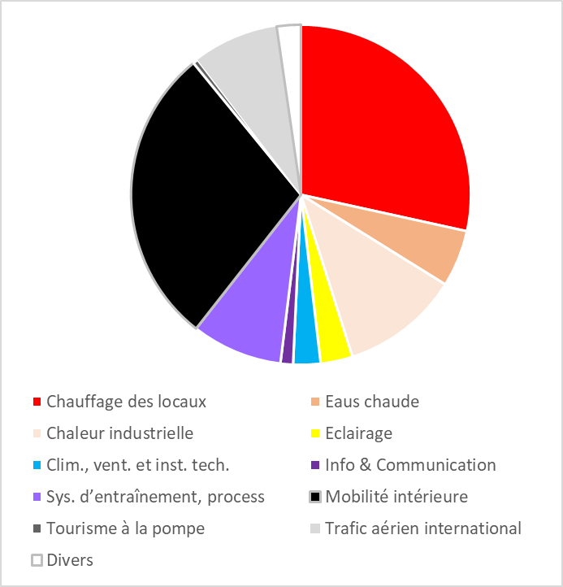
Vecteurs énergétiques et utilisation d’énergie en Suisse
Vecteurs énergétiques
65 % fossile
Utilisation
45 % chaleur
Déchets
Divers
Solaire et éolien
Réseaux thermiques
Vol internationaux
Bois
Mobilité tourisme
Chauffage bâtiments
Électricité
Mobilité indigène
Pétrole
Eau chaude
Charbon
Chaleur industrielle
Gas
Processus de convoyage
Éclairage
Information & communication
Climatisation
Source: OFEN, statistiques énergétique 2016
Source: Prognos 2016
Répartition:
65% énergie fossile
8% énergie renouvelable
25% élécticité (*)
(*) 2/3 hydraulique et 1/3 nucléaire (sans importations)
Répartition:
45% chaleur (34% chauffage et eau chaude + 11% chaleur industrielle)
37% mobilité
18% autre
Chaleur et mobilité: essentiellement fossile
autre: essentiellement électrique

Slide 41



Objectif 2050: la neutralité climatique
La géothermie fait partie de la solution
17 TWh = 25%
des besoins en chaleur
Stratégie et perspectives énergétiques 2050
Efficacité énergétique
Energies renouvelables
Sortie du nucléaire
de 90% d’émissions de CO₂ par rapport à 1990
4-6 TWh/a
Stockage d’énergie
2 TWh/an
d’électricité

Slide 42
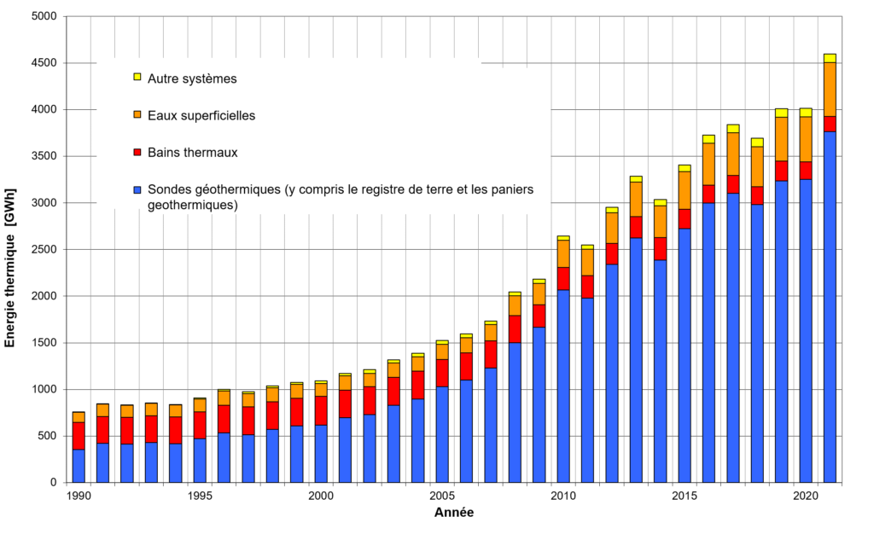
Utilisation actuelle de la géothermie en Suisse (chaleur)
+ 100% d’augmentation de la production de chaleur géothermique entre 2010 et 2021
2021:
4,7 TWh
env. 5%
besoin chaleur Suisse
Source>: statistique géothermie Suisse

Slide 43
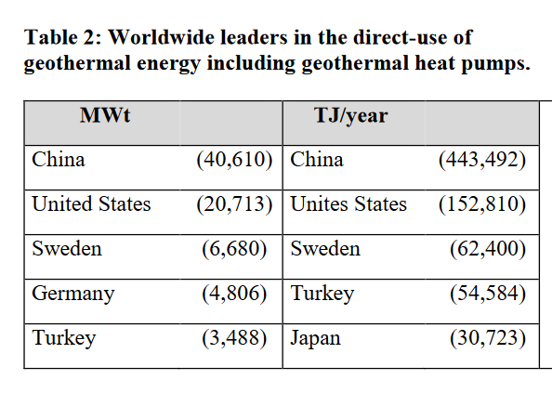
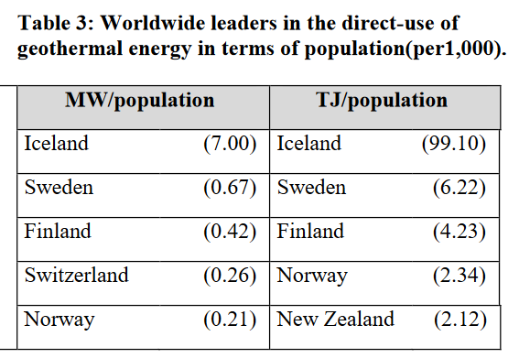
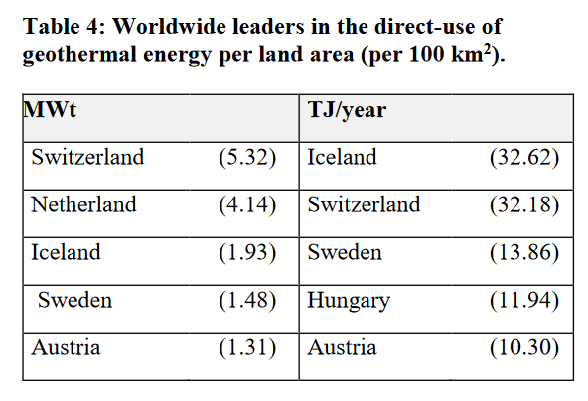
En comparaison mondiale
Lund and Toth (2020)
Au total
Par nombre d’habitants
Par surface

Slide 44
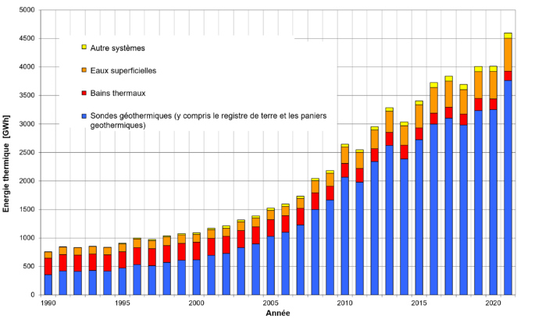
Potentiel thermique de la géothermie économiquement rentable en Suisse
17 TWh/a
Avec des technologies existantes, mise en œuvre possible de suite
25% besoin chaleur CH
8 TWh/a géothermie de moyenne profondeur
17 TWh/a = 25 % besoin de chaleur de la Suisse
9 TWh/a géothermie de faible profondeur
0.2 TWh/a
4.5 TWh/a
1990
2020
2050
Source: étude Hydro-Géo Environnement

Slide 45

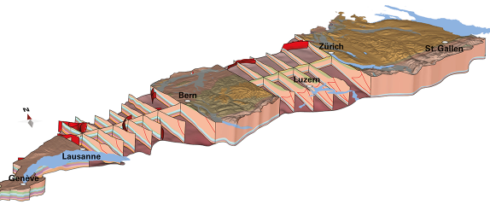







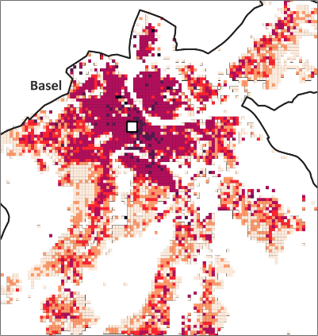

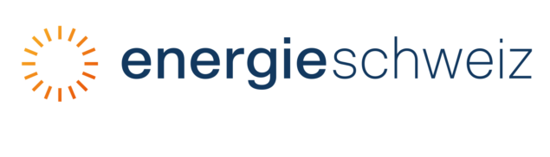
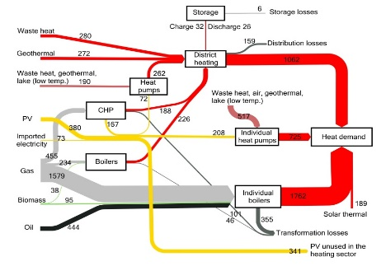
Un écosystème suisse porteur
Atlas du sous-sol (GIS)
Demande en chaleur et froid
Stratégie à moyen et long-terme
Cadre légal, labels, normes & subventions
Formation, connaissance & transfert de technologie
Modèles géologiques 3D
Atlas des ressources géothermiques
Accessibilité des données
$$$
Cartographie du besoin en chaleur et froid
Cartographie des chaleurs des rejets thermiques
Carte de potential
Réseau de chauffage ä distance existants
Programmes
Formation GEOTH
R&D & Projets pilotes et démonstration
Plan directeur énergétique
Stratégie énergétique 2050+
Modèles prédictifs

Slide 46
Géothermie-Suisse: connecter les parties prenantes
Sauf pour la géothermie de faible profondeur, la filière de la géothermie en Suisse est au début de la collaboration. Tous les acteurs sont dans un processus d'apprentissage. Géothermie-Suisse facilite la collaboration.

Slide 47

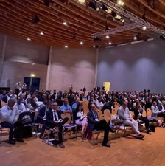
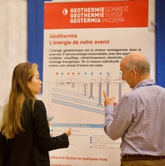

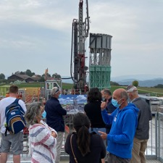
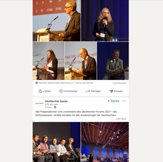

Services de Géothermie-Suisse
Formation
Informations marché
Centre de compétences
Conditions-cadres et politique
Évènements
Communication

Slide 48
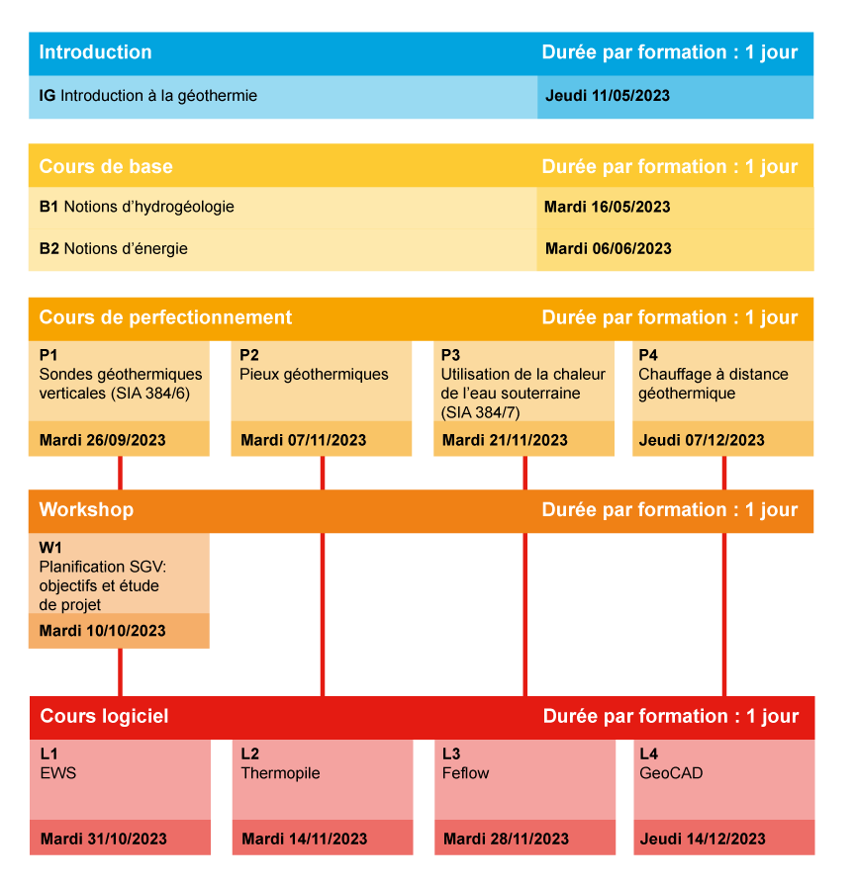
Formation modulaire
Former des Geothermicien(ne) pour les domaines de la construction et de l’énergie. Subventions cantonales!
A l'interface entre l'accès à la ressource énergétique du sous-sol et sa distribution et exploitation en surface.
Pour les décideurs et les planificateurs qui souhaitent mieux maîtriser les spécificités de cette énergie en bande, disponible localement et neutre en CO₂.
Pour les géologues qui souhaitent mieux maîtriser les dimensions énergétiques de la géothermie.
Structure modulaire: approche sur mesure en fonction des connaissances préalables.
LIEN Inscriptions
Notes:
KEY MESSAGES
Créée en 1990, Géothermie-Suisse est l’association faîtière des acteurs de la géothermie en Suisse.
Géothermie Suisse s'engage pour que l'énergie géothermique soit reconnue comme une source d'énergie écologique, locale et fiable et qu'elle soit un pilier important en Suisse pour le chauffage, l'alimentation électrique et le refroidissement.
A ce titre Géothermie-Suisse offres des informations et des conseils pour la population, les autorités et les médias
L’association a aussi un rôle de lobby auprès des milieux politiques, académiques et de l’économie Les membres de Géothermie Suisse bénéficient de nombreux avantages: Conseils, réseautage, formation continue
400 membres, 80 entreprises

Slide 49



Partage d’expérience et accroissement des connaissances avec Géothermie-Suisse
Investisseurs
Distributeurs d’énergie
Porteurs
de projets
mes intérêts
mon savoir-faire
mes expériences
mes besoins
Planificateurs
besoins communs
partage de
connaissances
Fournisseurs
mes intérêts
mon savoir-faire
mes expériences
mes besoins
Autorités

Slide 50
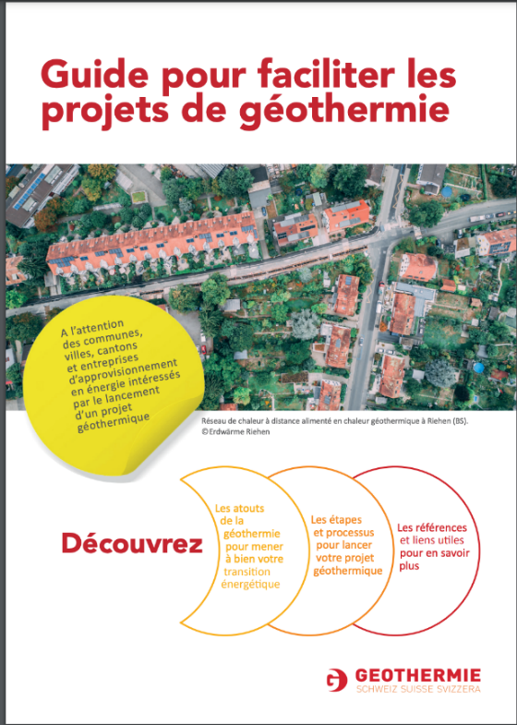
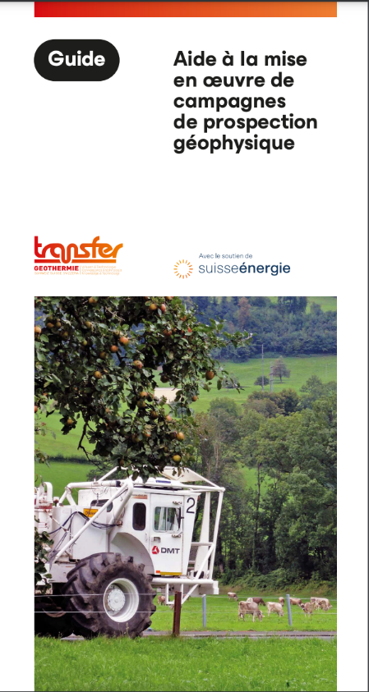
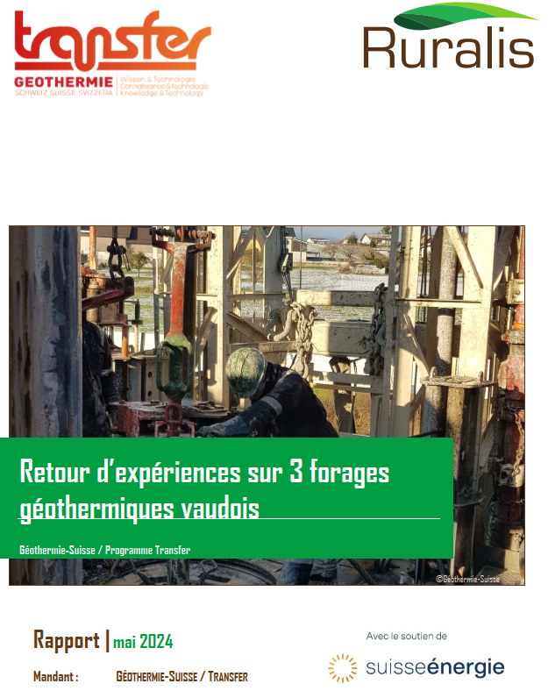
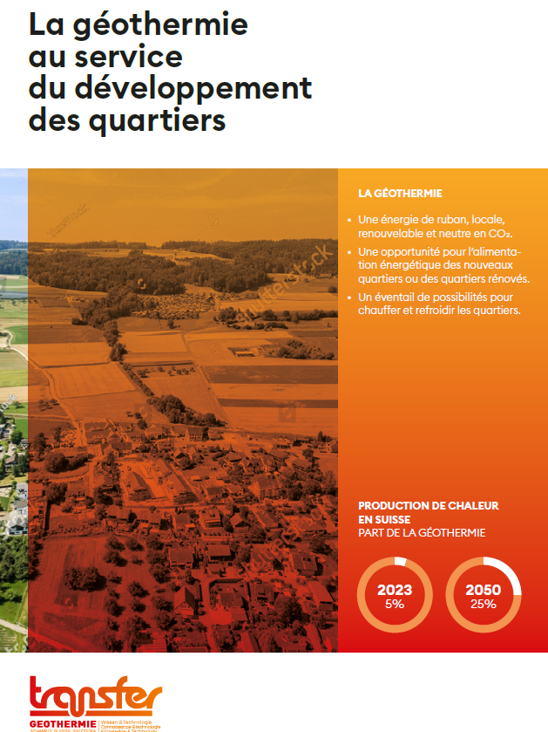
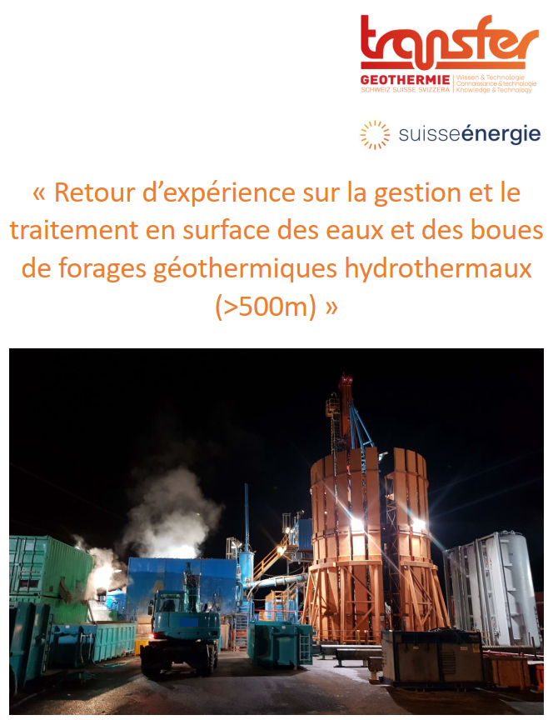
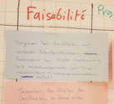
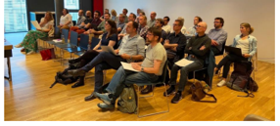
Transfer: résultats concrets
https://geothermie-schweiz.ch/fr/transfer/
Download
Download
Download
Download
Download
Communautés de pratique Géothermie
pour les cantons
pour les services industriels /EAE

Slide 51

Communautés de pratique de Géothermie-Suisse
Services industriels / entreprise d’approvisionnement énergétique
Initiateurs et membres actuels:
Cantons
Tous les cantons sont invités, les offices de l’énergie et ceux de l’environnement.
Plus-value:
Partager des expériences dans un cadre confidentiel
Aborder ensemble des thèmes communs à tous
Développer des standards pour la technique et les procédures
Concentrer les forces et réduire les coûts
Prendre en compte les besoins et définir des positions communes pour de meilleures conditions-cadres
…

Slide 52



Information et communication
geothermie-suisse.ch
Abonnement Newsletter
Suivre sur Linkedin
Présentations
Notes:
KEY MESSAGES
Créée en 1990, Géothermie-Suisse est l’association faîtière des acteurs de la géothermie en Suisse.
Géothermie Suisse s'engage pour que l'énergie géothermique soit reconnue comme une source d'énergie écologique, locale et fiable et qu'elle soit un pilier important en Suisse pour le chauffage, l'alimentation électrique et le refroidissement.
A ce titre Géothermie-Suisse offres des informations et des conseils pour la population, les autorités et les médias
L’association a aussi un rôle de lobby auprès des milieux politiques, académiques et de l’économie Les membres de Géothermie Suisse bénéficient de nombreux avantages: Conseils, réseautage, formation continue
400 membres, 80 entreprises

Slide 53

European Geothermal Congress EGC 2025

Slide 54




Programme GEothermies
Nathalie Andenmatten Berthoud
SIG – Services industriels Genevois
Notes:
Merci pour cette initiative, qui permet de se rendre compte de la dynamique en marge c’est impressionnant et réjouissant.
Je suis ravie et très honorée de commencer avec la présentation du programme genevois,
je vais essayer de vous dresser un bref tableau de où nous en sommes et quels sont nos besoins actuels, mais sachez que le programme Geothermies s’est devenu toute une équipe, dont vous avez de nombreux représentants ici, artisans de cette formidable aventure,
Michel, Carole, Loïc, Sylvie, Jérôme, François, Nicolas –> Fredéric, ---qui seront la pour partager, échanger…

Slide 55



Programme GEothermies
Gouvernance
Communication
Caractérisation
ressources
Développer massivement et durablement la géothermie à Genève
Cadre
légal
Environnement
durabilité
Coordination
transfrontalière
Gestion
données
Développement
filière
Valorisation
énergétique
Notes:
Geothermies : C’est un programme lancé en 2014 par la canton de GE et SIG qui vise une utilisation massive et durable de toutes les ressources géothermiques
Il se distingue par son approche globale et territoriale.
A moyenne profondeur, les objectifs du PDE à moyenne profondeur = 150 GWH d’ici 2030
Comme il y a des nouvelles têtes…

Slide 56



Etat des lieux et perspectives
Deuxième Phase « Stabilisation » - préparation de « l’industrialisation »
Expérimentation
2014-2019
2. Stabilisation
2020-2026
3. Industrialisation
Préparation
Mise en place du Programme GEothermies
Amélioration de la connaissance du sous-sol et étude du potentiel géothermique genevois
Développement d’une nouvelle filière
Adaptation des conditions cadres, définition des principes d’exploitation
Transition et réglages
Stratégie de déploiement, intégration ressource géothermique surface et moyenne profondeur / projets RTS & hors RTS
Poursuite prospection du sous-sol et des activités programmatiques
Mise en place progressive de la délégation et intégration dans les processus de l’Etat et de SIG
Exploitation
Marché en place
Ressource géothermique intégrée
Multiplication des opérations
Veille résiduelle pour préserver l’esprit innovant et la durabilité de la géothermie

Slide 57



Améliorer la connaissance du sous-sol genevois (1)
Campagnes d’acquisition sismique
Plusieurs 2D et 3D en 2022
3D : 187 km2 15 MCHF (dont 60% de subventions) fédérales)
Puits GEo-01 en 2018
744 m
50-70 l/s à 34°C
Un programme de prospection et d’exploration profonde:
subvention fédérale de 27.5MCHF
Puits GEo-02 en 2020
1456 m
< 1 l/s à 53°C
Modélisation 3D du sous-sol
Notes:
En matière d’exploration, le programme a mené ces dernières années des travaux de caractérisation de base, afin de comprendre la géologie régionale, cadre de référence indispensable à une bonne interprétation de la géologie locale et pour le choix des cibles avec un maximum de chance de succès.
A ce jour, … les opérations d’envergure menées…

Slide 58


Découvertes majeures et encourageantes

Slide 59



Améliorer la connaissance du sous-sol genevois (2)
Explorations dans les nappes de faible profondeur
Fourniture de
FROID
CHAUD
STOCKAGE
Solutions
INDIVIDUELLES
MUTUALISEES
MAIS TOUT N’EST PAS POSSIBLE PARTOUT !!!

Slide 60


Des contextes géologiques prometteurs multiples
Cibles avec probabilités de succès élevées vs. cibles avec probabilités de succès plus incertaines : stratégie de déploiement itérative qui en découle

Slide 61
Prioriser les sources d’énergie afin de maîtriser la consommation électrique et optimiser l’efficience énergétique du système
Priorisation des énergies:
Solutions de livraison:
Plus importants
Plus
faibles
Plus
efficient
1
Rejets thermiques
Grand réseau
2
Géothermie de moyenne profondeur
Moyens, petits réseaux
Coûts d’investissement
Coûts d’exploitation
Efficience énergétique
3
PAC géothermie de faible profondeur & hydrothermie
Micro-réseaux
(quelques bâtiments connectés ensemble)
4
PAC air
Solutions individuelles
5
Bois / Gaz genevois
Plus
faibles
Plus importants
Moins efficient
A faire en parallèle
Etudes valorisation
centrale / réseau / demande
Etudes caractérisation ressource

Slide 62


Les projets sur eau de nappe démarrent

Slide 63



Prochain projet de moyenne profondeur: le projet de Satigny
DUP: 5000-6000h/an
Puissance estimée à 7.4 MW (50 l/s à 51°C)
Stockage saisonnier de la chaleur qui pourrait ajouter 2MW de puissance après 10 ans
Pas d’octroi de subvention de la Confédération

Slide 64
Poursuite des activités programmatiques
3ème convention entre le canton et SIG : 2025 – 2029
Caractérisation des eaux souterraines superficielles
  Réaliser des forages exploratoires pour caractériser les secteurs d'exploitabilités pour la géothermie et d’autres usages.
Caractérisation des eaux souterraines profondes
  Acquérir les connaissances géologiques pour qualifier l’exploitabilité de la géothermie et augmenter les chances de succès de projets industriels.
Standardisation et accompagnement des projets industriels, développement de la filière
  Réalisation d’étude d’opportunités, formation et développement de compétences ( REX)
  Réduction du risque financier (incertitude géologique) en attendant la mise en place d’un système de garantie de risque
Contribution à la planification énergétique cantonale
  Préciser les zones de déploiement de réseaux thermiques et celles des solutions individuelles
  Préciser les sources de production renouvelables privilégiées qui alimenteront les réseaux.
Notes:
Activités du programme réglées par la CVO

Slide 65
Exemples d’instruments d’accompagnement mis en place
Guichet unique géothermie
  Portail canton –SIG qui oriente les porteurs de projets vers la solution géothermique la plus efficiente.
CET concept énergétique territorial Géothermie
  Outil de planification cantonale au service de la géothermie → mise en relation des ressources énergétiques, les besoins et les acteurs d’une portion de territoire.
Pôle de compétences
  Dispositif qui regroupe les acteurs clés d'un domaine pour accélérer le développement de solutions locales et novatrices en réponse aux enjeux environnementaux – pôle PAC Immo

Slide 66

Bilan et perspectives - Installations géothermiques SIG
Puissance géothermique installée en 2024 (total = 6.8 MW)
Puissance géothermique installée
+ projets (total = 35.9 MW)
Notes:
Pas rentrer dans le détail, aujourd’hui on voit que la production d’énergie géothermique est principalement issue de projet FP, hormis Thônex → mais que des que les installations profondes en projet seront en exploitation les quantités produites vont augmenter rapidement. (conversion des échecs + projets en cours)

Slide 67
Badoux Vincent ¦ Andenmatten Nathalie
Géothermie-Schweiz ¦ Services industriels de Genève (SIG)
www.geothermie-suisse.ch
Merci
pour votre
attention
Notes:
KEY MESSAGES
Créée en 1990, Géothermie-Suisse est l’association faîtière des acteurs de la géothermie en Suisse.
Géothermie Suisse s'engage pour que l'énergie géothermique soit reconnue comme une source d'énergie écologique, locale et fiable et qu'elle soit un pilier important en Suisse pour le chauffage, l'alimentation électrique et le refroidissement.
A ce titre Géothermie-Suisse offres des informations et des conseils pour la population, les autorités et les médias
L’association a aussi un rôle de lobby auprès des milieux politiques, académiques et de l’économie Les membres de Géothermie Suisse bénéficient de nombreux avantages: Conseils, réseautage, formation continue
400 membres, 80 entreprises

Slide 68
A vous de tracer l’avenir !

Slide 69

Questionnaire en ligne

Slide 70
Atelier participatif
Axes de travail :
1 : Comment embarquer les acteurs de terrain?
2 : Qu'attendre d'une collaboration avec France Travail et les organismes de formation pour travailler sur l'attractivité des métiers dans la filière?
3 : Comment les travailler les synergies entre des différents acteurs : exemple BE sous-sol / surfaces

Slide 71

Merci de votre attention !
Contacts AURA-EE
Nicolas PICOU, chargé de mission ENR thermiques
06 99 92 94 33 / nicolas.picou@auvergnerhonealpes-ee.fr
Naomi LEVANNIER, chargée de projet
naomi.levannier@auvergnerhonealpes-ee.fr
Contact TENERRDIS
Céline Fallot-Buclet, Responsable Innovation
celine.fallot@tenerrdis.fr

